Slide 1
ИЗ ИСТОРИИ АРИФМЕТИКИ
Подготовил
ученик 5 класса
ГБОУ «ШКОЛА № 42 Г.О.ГОРЛОВКА»
Кашлаков Артем Александрович

Slide 2
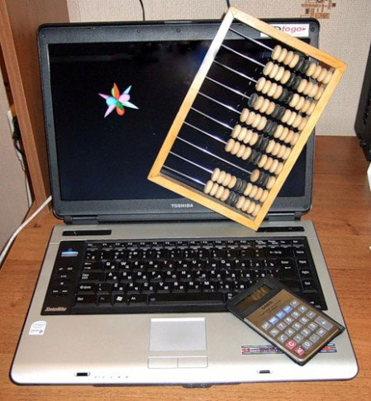
Арифметика (греч. arithmetika, от arithmys — число), наука о числах, в первую очередь о натуральных (целых положительных) числах и (рациональных) дробях, и действиях над ними.

Slide 3
Историческая справка.
Возникнув в глубокой древности из практических потребностей счёта и простейших измерений, Арифметика развивалась в связи с усложнением хозяйственной деятельности и социальных отношений, денежными расчётами, задачами измерений расстояний, времени, площадей и требованиями, которые предъявляли к ней другие науки.

Slide 4
Сначала счёт оказывается возможным лишь для совокупностей из сравнительно небольшого числа предметов, за пределами которого количественные различия осознаются смутно и характеризуются словами, являющимися синонимами слова «много»; при этом орудием счёта служат зарубки на дереве («бирочный» счёт), счётные камешки, чётки, пальцы рук и т.п., а также множества, заключающие постоянное число элементов, например: «глаза» — как синоним числительного «два», кисть руки («пясть») — как синоним и фактическая основа числительного «пять», и т.п.

Slide 6
Источником первых достоверных сведений о состоянии арифметических знаний в эпоху древних цивилизаций являются письменные документы Др. Египта (папирусы математические), написанные приблизительно за 2 тыс. лет до н. э. Это — сборники задач с указанием их решений, правил действий над целыми числами и дробями со вспомогательными таблицами, без каких бы то ни было пояснений теоретического характера. Решение некоторых задач в этом сборнике производится, по существу, с помощью составления и решения уравнений; встречаются также арифметические и геометрические прогрессии.

Slide 8
МАТЕМАТИЧЕСКИЕ ПАПИРУСЫ
Папирусы математические, памятники математической науки Древнего Египта, относящиеся к периоду Среднего царства (около 21 — около 18 вв. до н. э.). Наиболее известны: папирус Ринда, находящийся в Британском музее (Лондон), и Московский папирус, хранящийся в Музее изобразительных искусств им. А. С. Пушкина (Москва).

Slide 9
Папирус Ринда
по имени его владельца, египтолога Г. Ринда впервые изучен и издан на немецком языке в 1877 А. Эйзенлором [этот папирус называется также папирусом Ахмеса — по имени его составителя писца Ахмеса (около 2000 до н. э.)]. Он представляет собой собрание решений 84 задач, имеющих прикладной характер; эти задачи относятся к действиям с дробями, определению площади прямоугольника, треугольника, трапеции и круга (последняя принимается равной площади квадрата со стороной в 8/9 диаметра), объёма прямоугольного параллелепипеда и цилиндра; имеются также арифметические задачи на пропорциональное деление, определение соотношений между количеством зерна и получающегося из него хлеба или пива и т. д.; решение одной задачи (79-й) приводится к вычислению суммы геометрической прогрессии. Однако для решения этих задач не даётся никаких общих правил, не говоря уже о попытках каких-нибудь теоретических обобщений.

Slide 10
Московский папирус
изучался русскими египтологами Б. А. Тураевым (1917) и В. В. Струве (1927); полностью издан на немецком языке в 1930. В нём собраны решения 25 задач примерно такого же типа, как и в папирусе Ринда; особый интерес представляют 14-я и 10-я задачи. Решение первой из них основано на точной формуле объёма усечённой пирамиды с квадратным основанием. В 10-й задаче вычисляется боковая поверхность полуцилиндра, высота которого равна диаметру (или, возможно, поверхность полушария), что является первым в математической литературе примером определения площади кривой поверхности.

Slide 12
О довольно высоком уровне арифметической культуры вавилонян за 2—3 тыс. лет до н. э. позволяют судить клинописные математические тексты. Письменная нумерация вавилонян в клинописных текстах представляет собой своеобразное соединение десятичной системы (для чисел, меньших 60) с шестидесятиричной. Техника выполнения арифметических действий у вавилонян, в теоретическом отношении аналогичная обычным приёмам в десятичной системе, осложнялась необходимостью прибегать к обширным таблицам умножения (для чисел от 1 до 59).

Slide 14
У древних греков практическая сторона Арифметика не получила дальнейшего развития; применявшаяся ими система письменной нумерации с помощью букв алфавита была значительно менее приспособлена для производства сложных вычислений, нежели вавилонская . С другой стороны, древнегреческие математики положили начало теоретической разработке арифметики в части, касавшейся учения о натуральных числах, теории пропорций, измерения величин, а также и теории иррациональных чисел.

Slide 15
АБАК

Slide 16
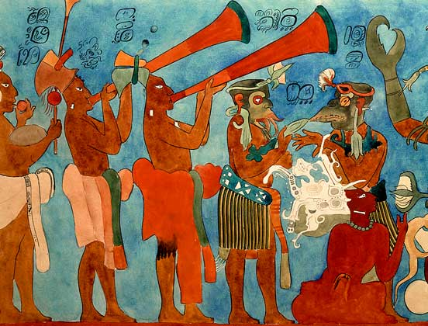
Римляне не продвинули вперёд технику вычислений, оставив, однако, дошедшую до нашего времени систему нумерации (римские цифры), мало приспособленную для производства действий и применяемую в настоящее время почти исключительно для обозначения порядковых чисел.

Slide 17
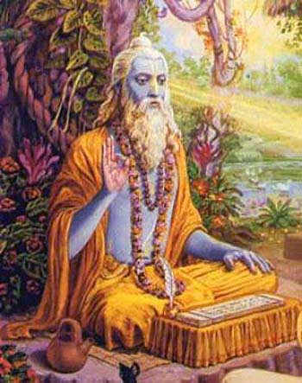
Чрезвычайно важные этапы в развитии арифметики связываются с культурой Индии. Помимо применения алгебры к решению задач арифметического содержания, наиболее существенная заслуга индийцев — введение позиционной системы счисления (с применением десяти цифр, включая нуль для обозначения отсутствия единиц в каком-либо из разрядов), сделавшей возможной разработку сравнительно простых правил выполнения основных арифметических действий.

Slide 18
ИСПОЛЬЗОВАННЫЕ ИСТОЧНИКИ
http://bse.sci-lib.com/article070296.html

